Slide 1

CHÀO MỪNG QUÝ THẦY CÔ GIÁO
ĐẾN DỰ GIỜ LỚP 1C
MÔN: ĐẠO ĐỨC
Bài 9: Chăm sóc, giúp đỡ em nhỏ

Slide 2
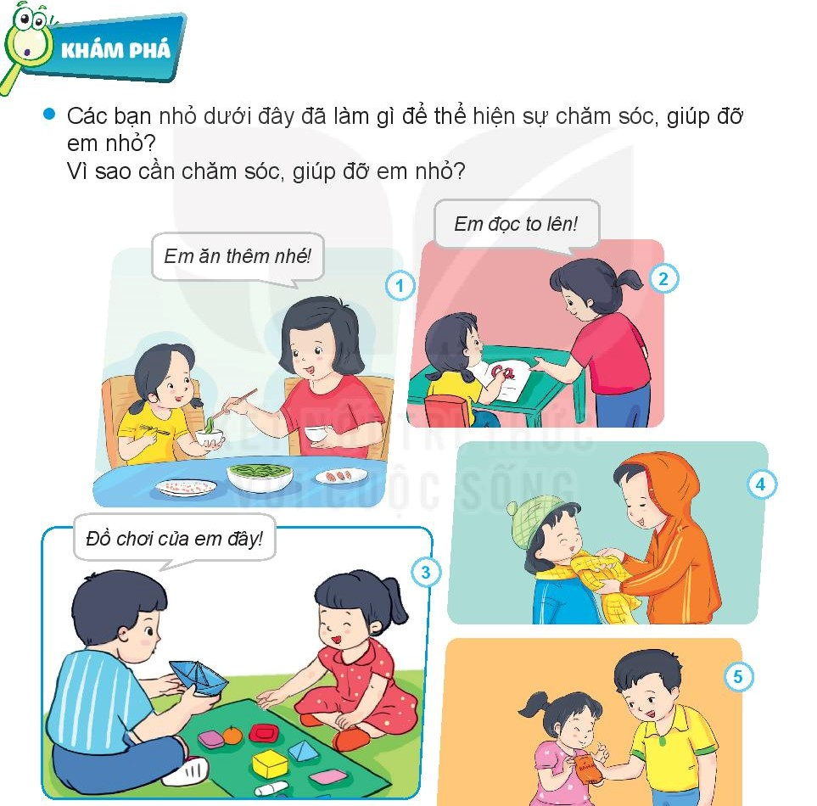

Slide 3
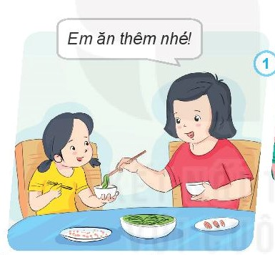
Tranh 1: Bạn quan tâm nhắc nhở em ăn nhiều thêm

Slide 4
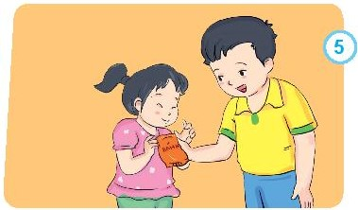
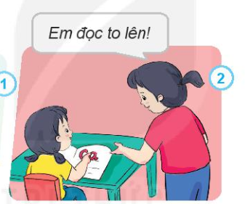
Tranh 2: Bạn dạy em đọc chữ

Slide 5
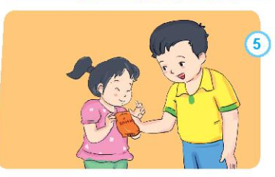
Tranh 5. Bạn nhường em ăn bánh kẹo

Slide 6
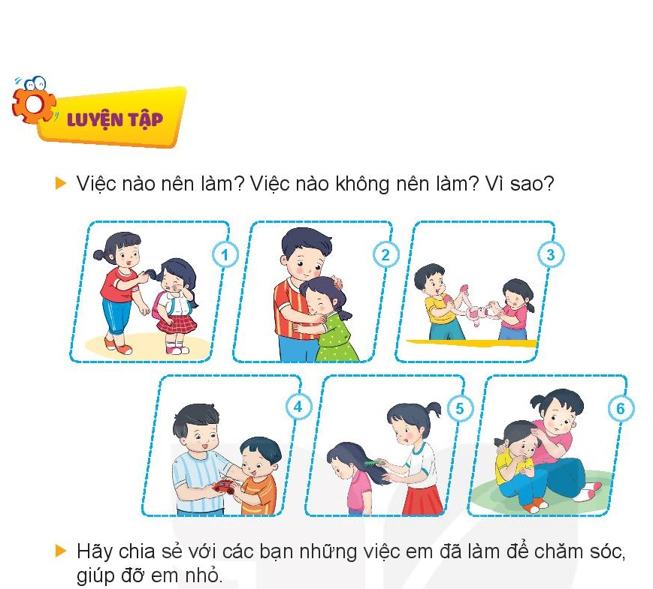

Slide 7
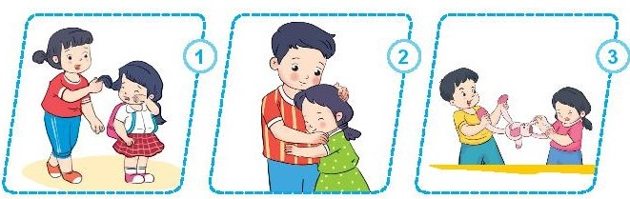



Slide 8
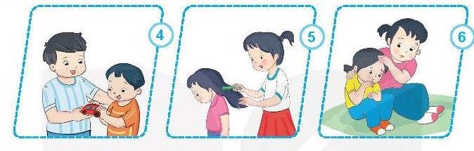

Slide 9
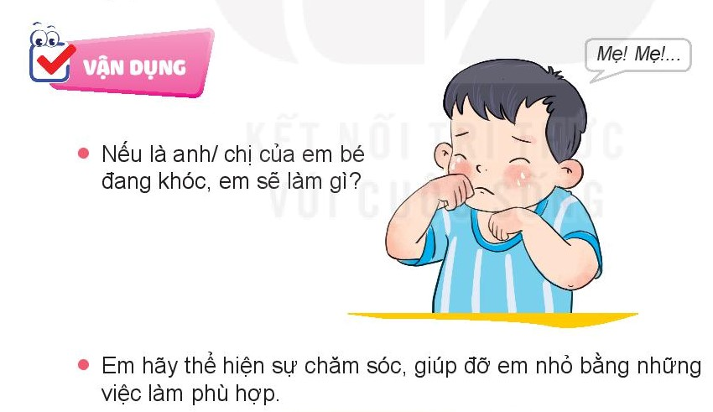
Dỗ dành em bé

Slide 10

Thông điệp

